Slide 1

(2)
الباب الأول: خَصَائِصُ القُرْآنِ وَمَقَاصِدُه
الفصل الثاني: مقاصد القرآن
Dr. Ehab Atta

Slide 2
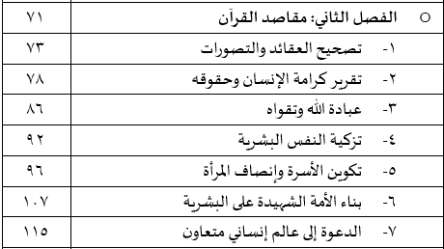

Slide 3
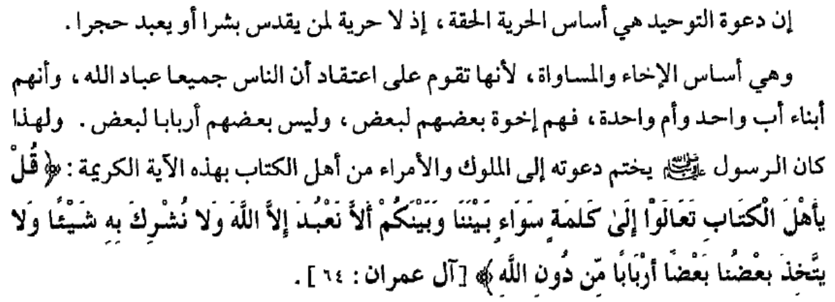
1- تصحيح العقائد والتصورات
ص74

Slide 4
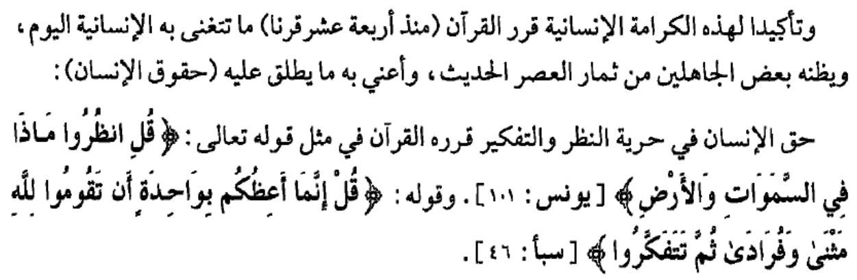
2- تقرير كرامة الإنسان وحقوقه
ص79

Slide 5
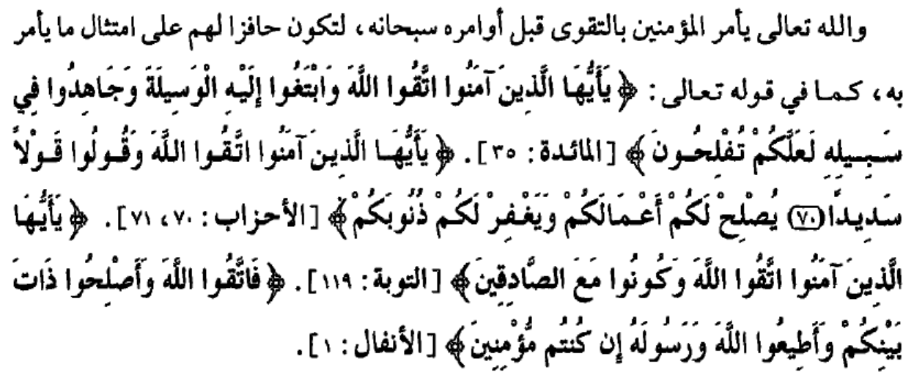
3- عبادة الله وتقواه
ص89

Slide 6
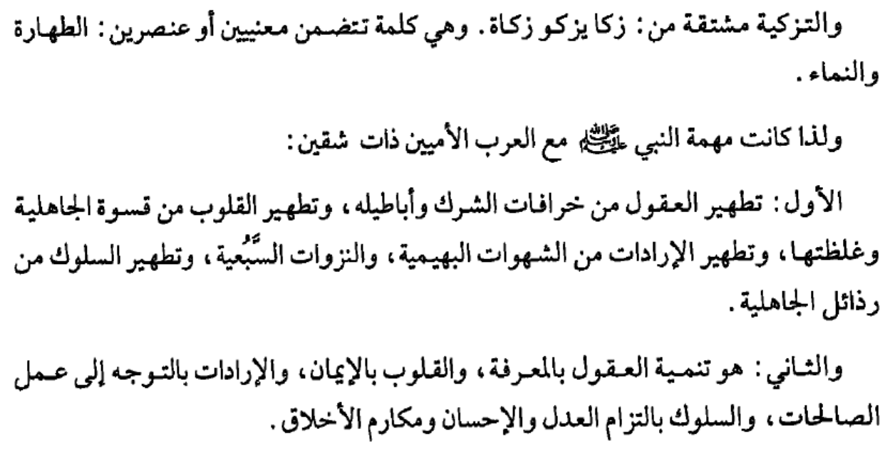
4- تزكية النفس البشرية
ص93

Slide 7
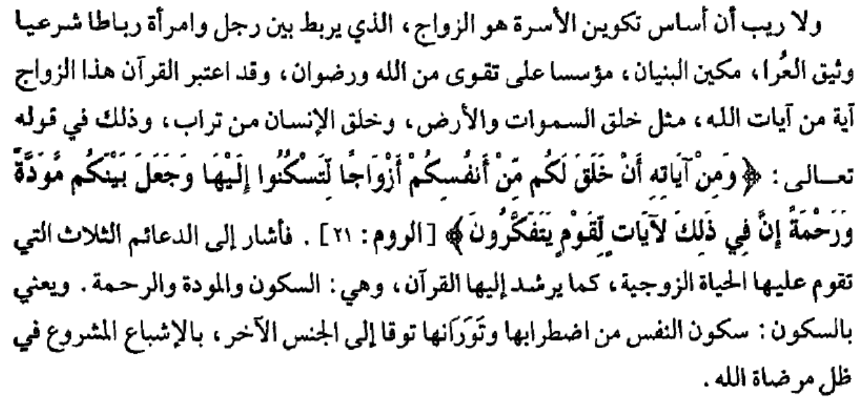
5- تكوين الأسرة وإنصاف المرأة
ص96

Slide 8
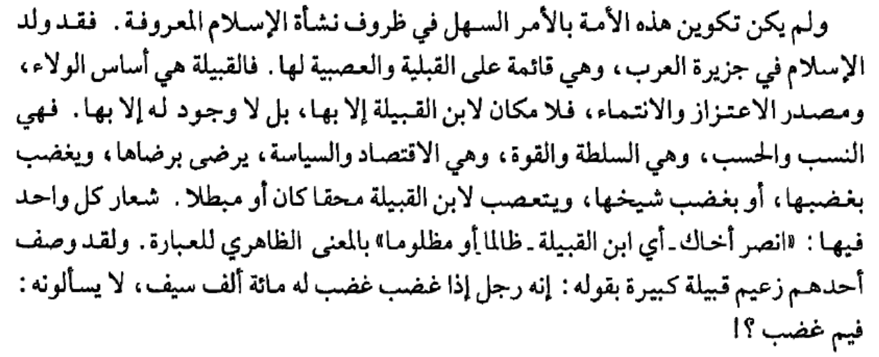
6- بناء الأمة الشهيدة على البشرية
ص107

Slide 9
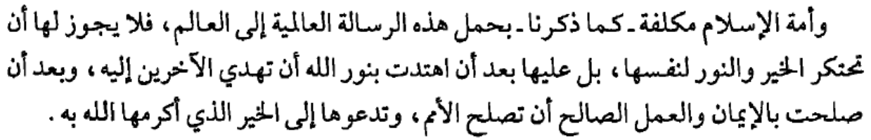
7- الدعوة إلى عالم إنساني متعاون
ص115

Slide 10


